Slide 1
МНЕМОТЕХНИКА
В РАЗВИТИИ СВЯЗНОЙ РЕЧИ
У ДОШКОЛЬНИКОВ.
Кимельфельд Елена Вячеславовна
Учитель-логопед

Slide 8
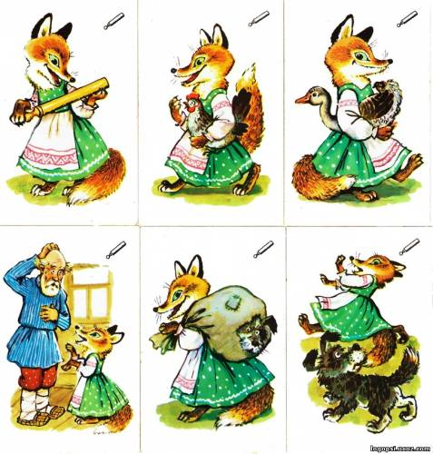
Для детей младшего и
среднего дошкольного
возраста необходимо
давать цветные
мнемотаблицы, так как в
памяти у детей быстрее
остаются отдельные
образы:
лиса- рыжая, мышка-
серая, ёлочка- зелёная.

Slide 9
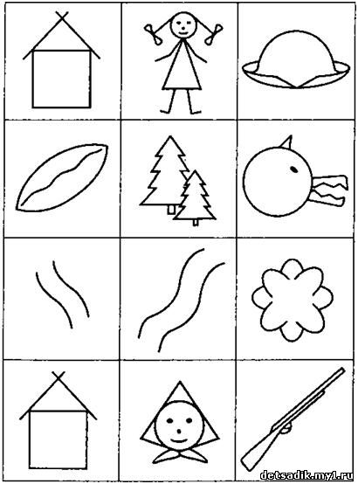
Для детей старшего возраста схемы желательно рисовать в одном цвете, чтобы не привлекать внимание на яркость символических изображений.

Slide 11
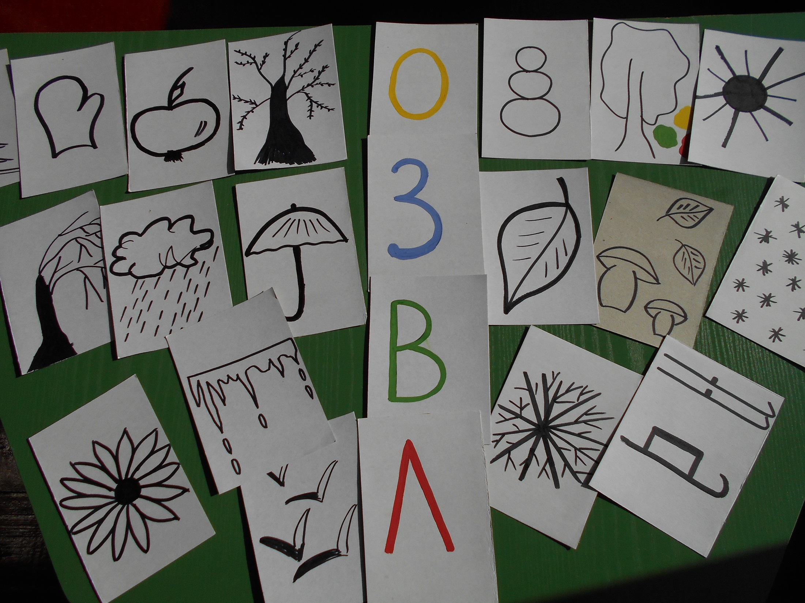

Slide 14
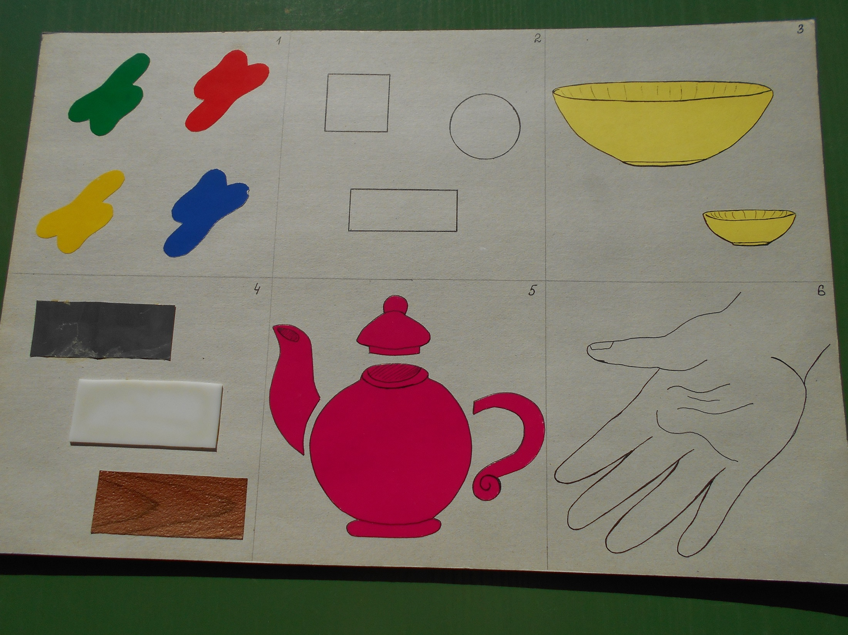

Slide 15
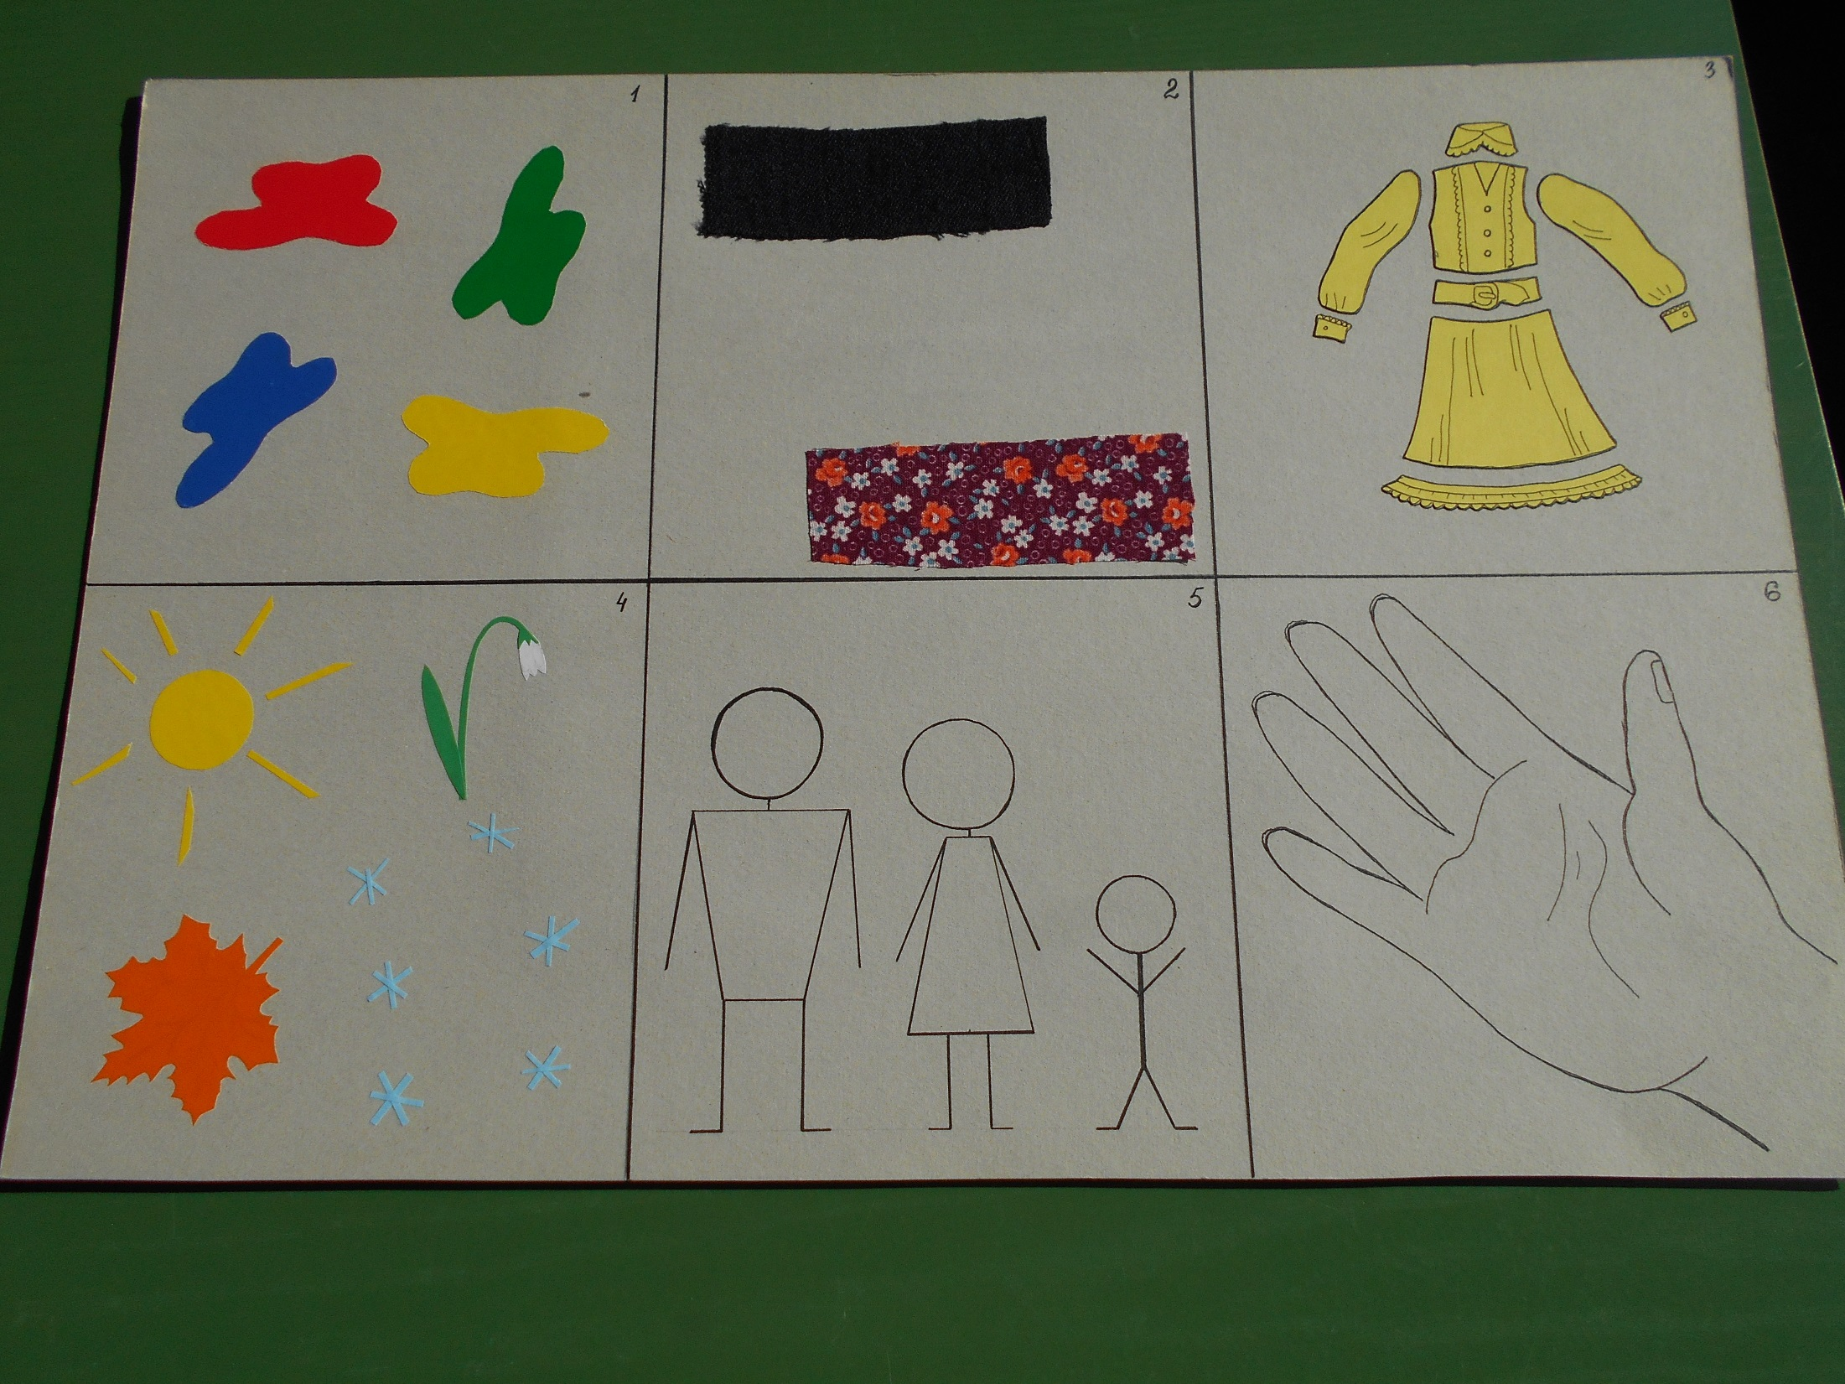

Slide 16
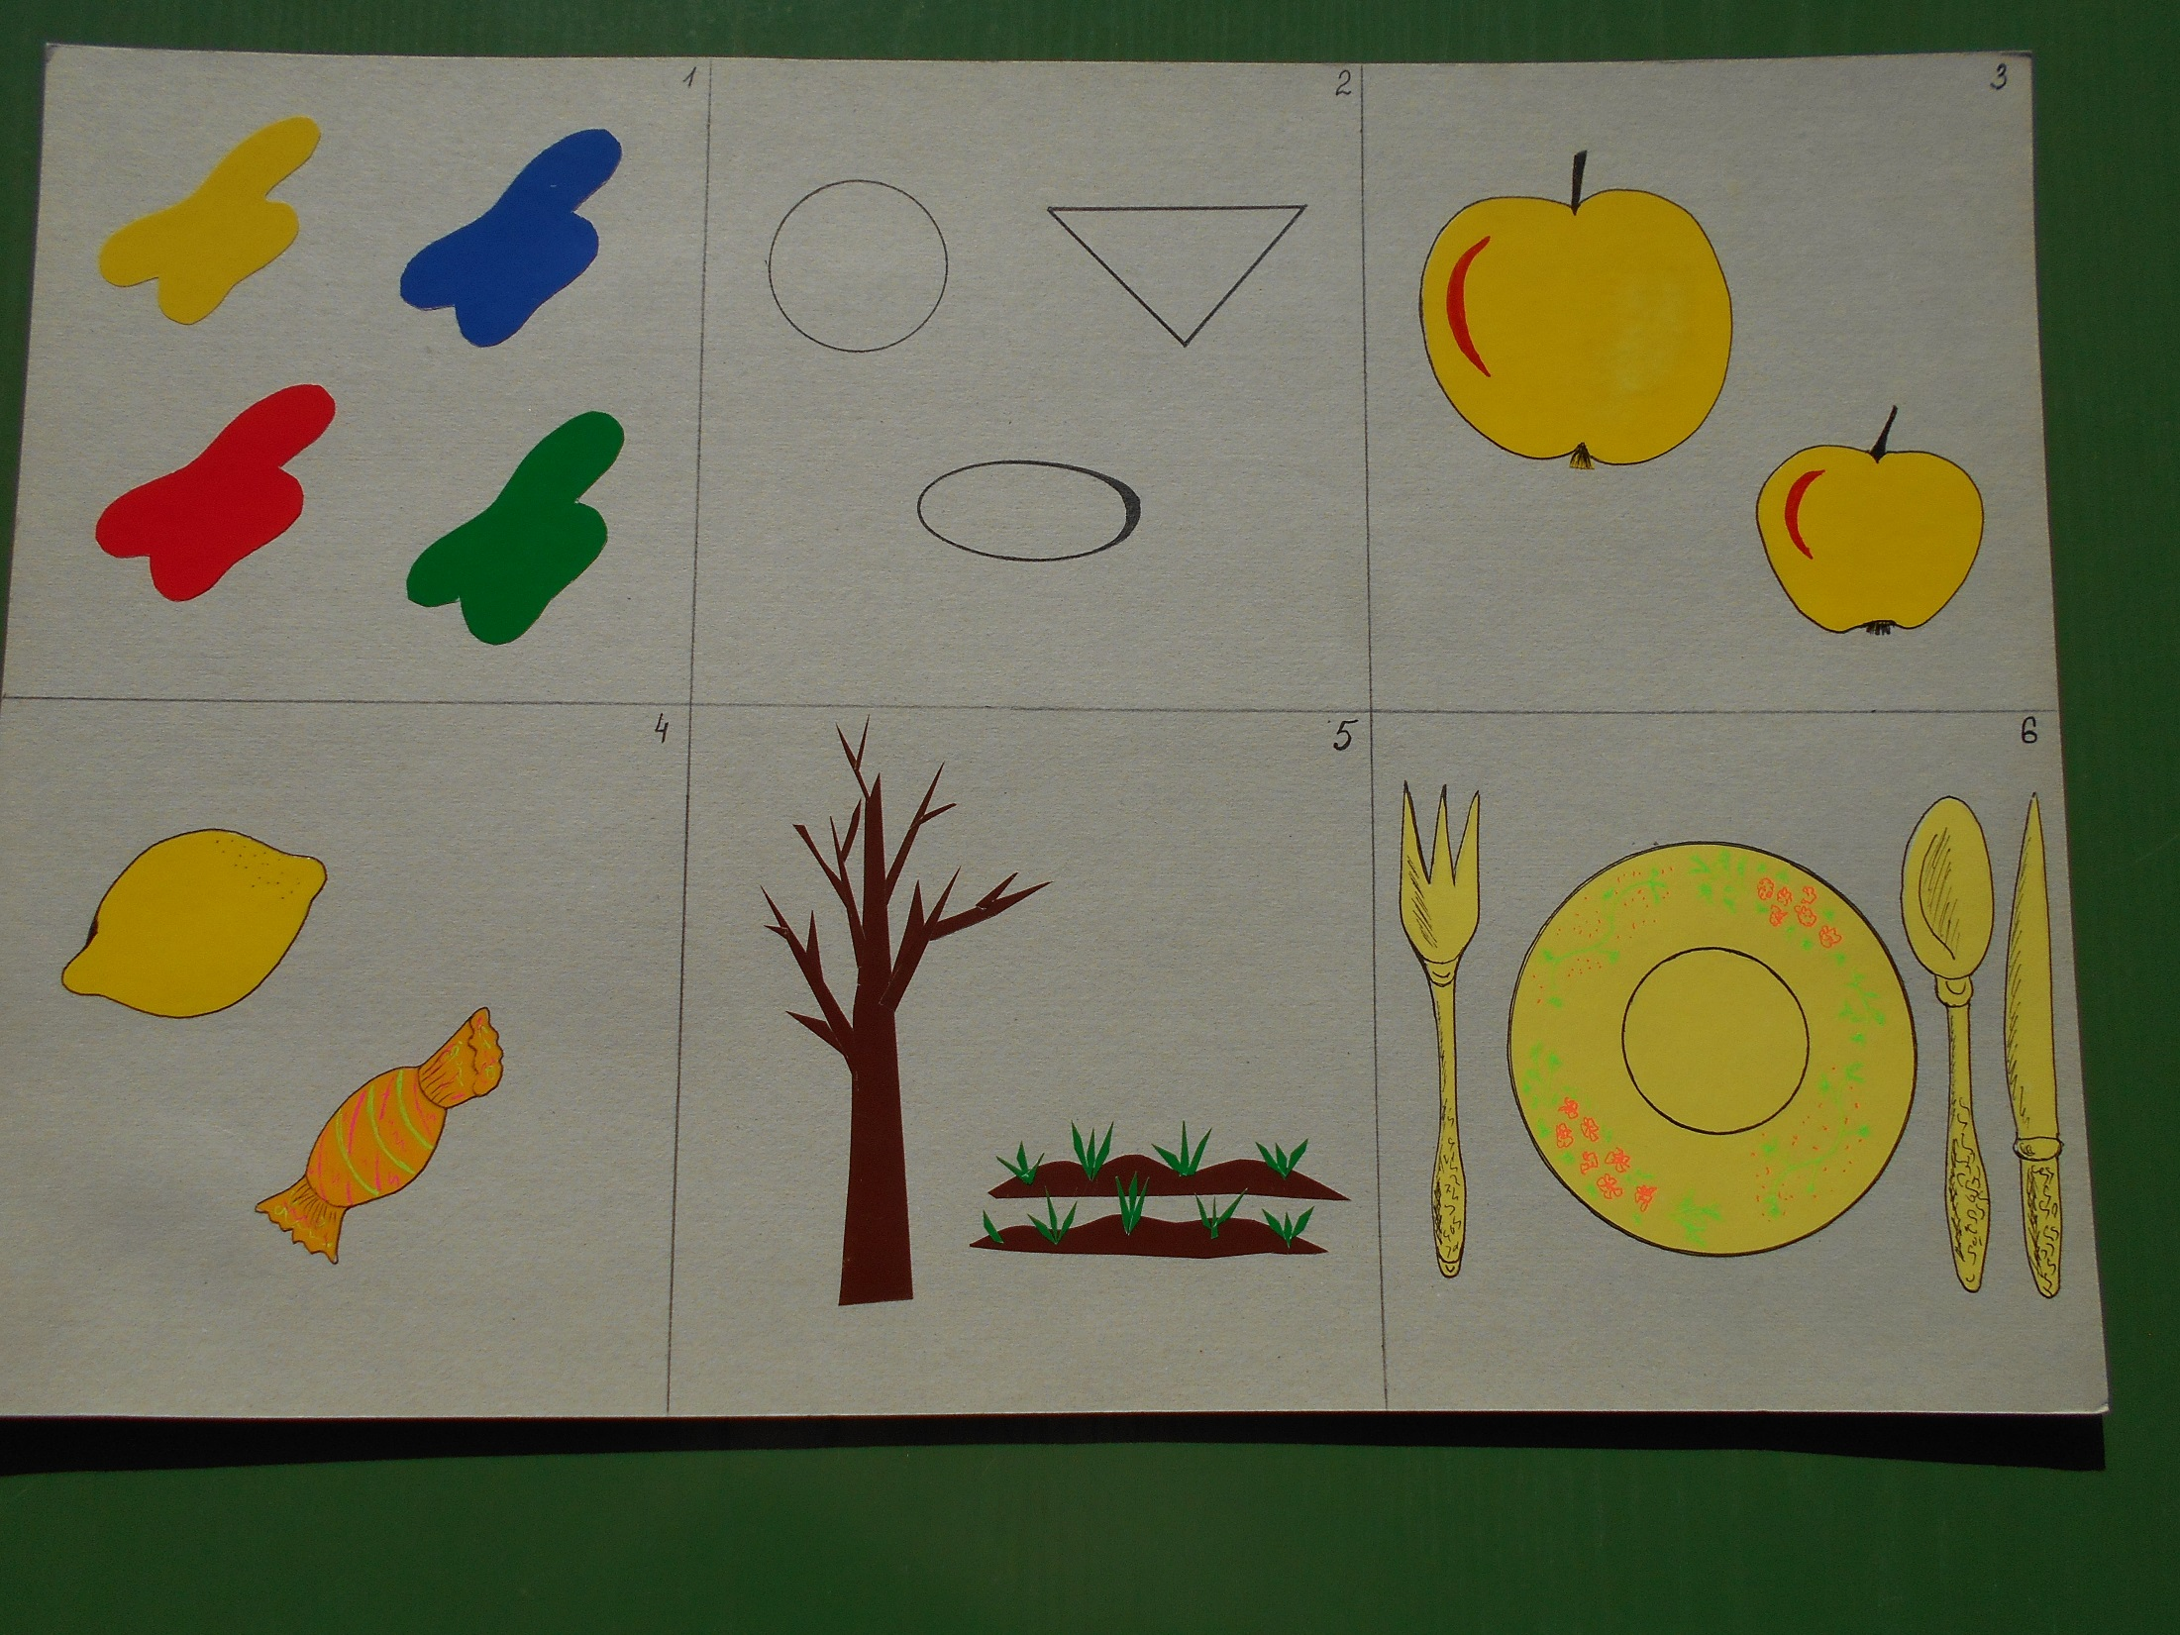

Slide 18
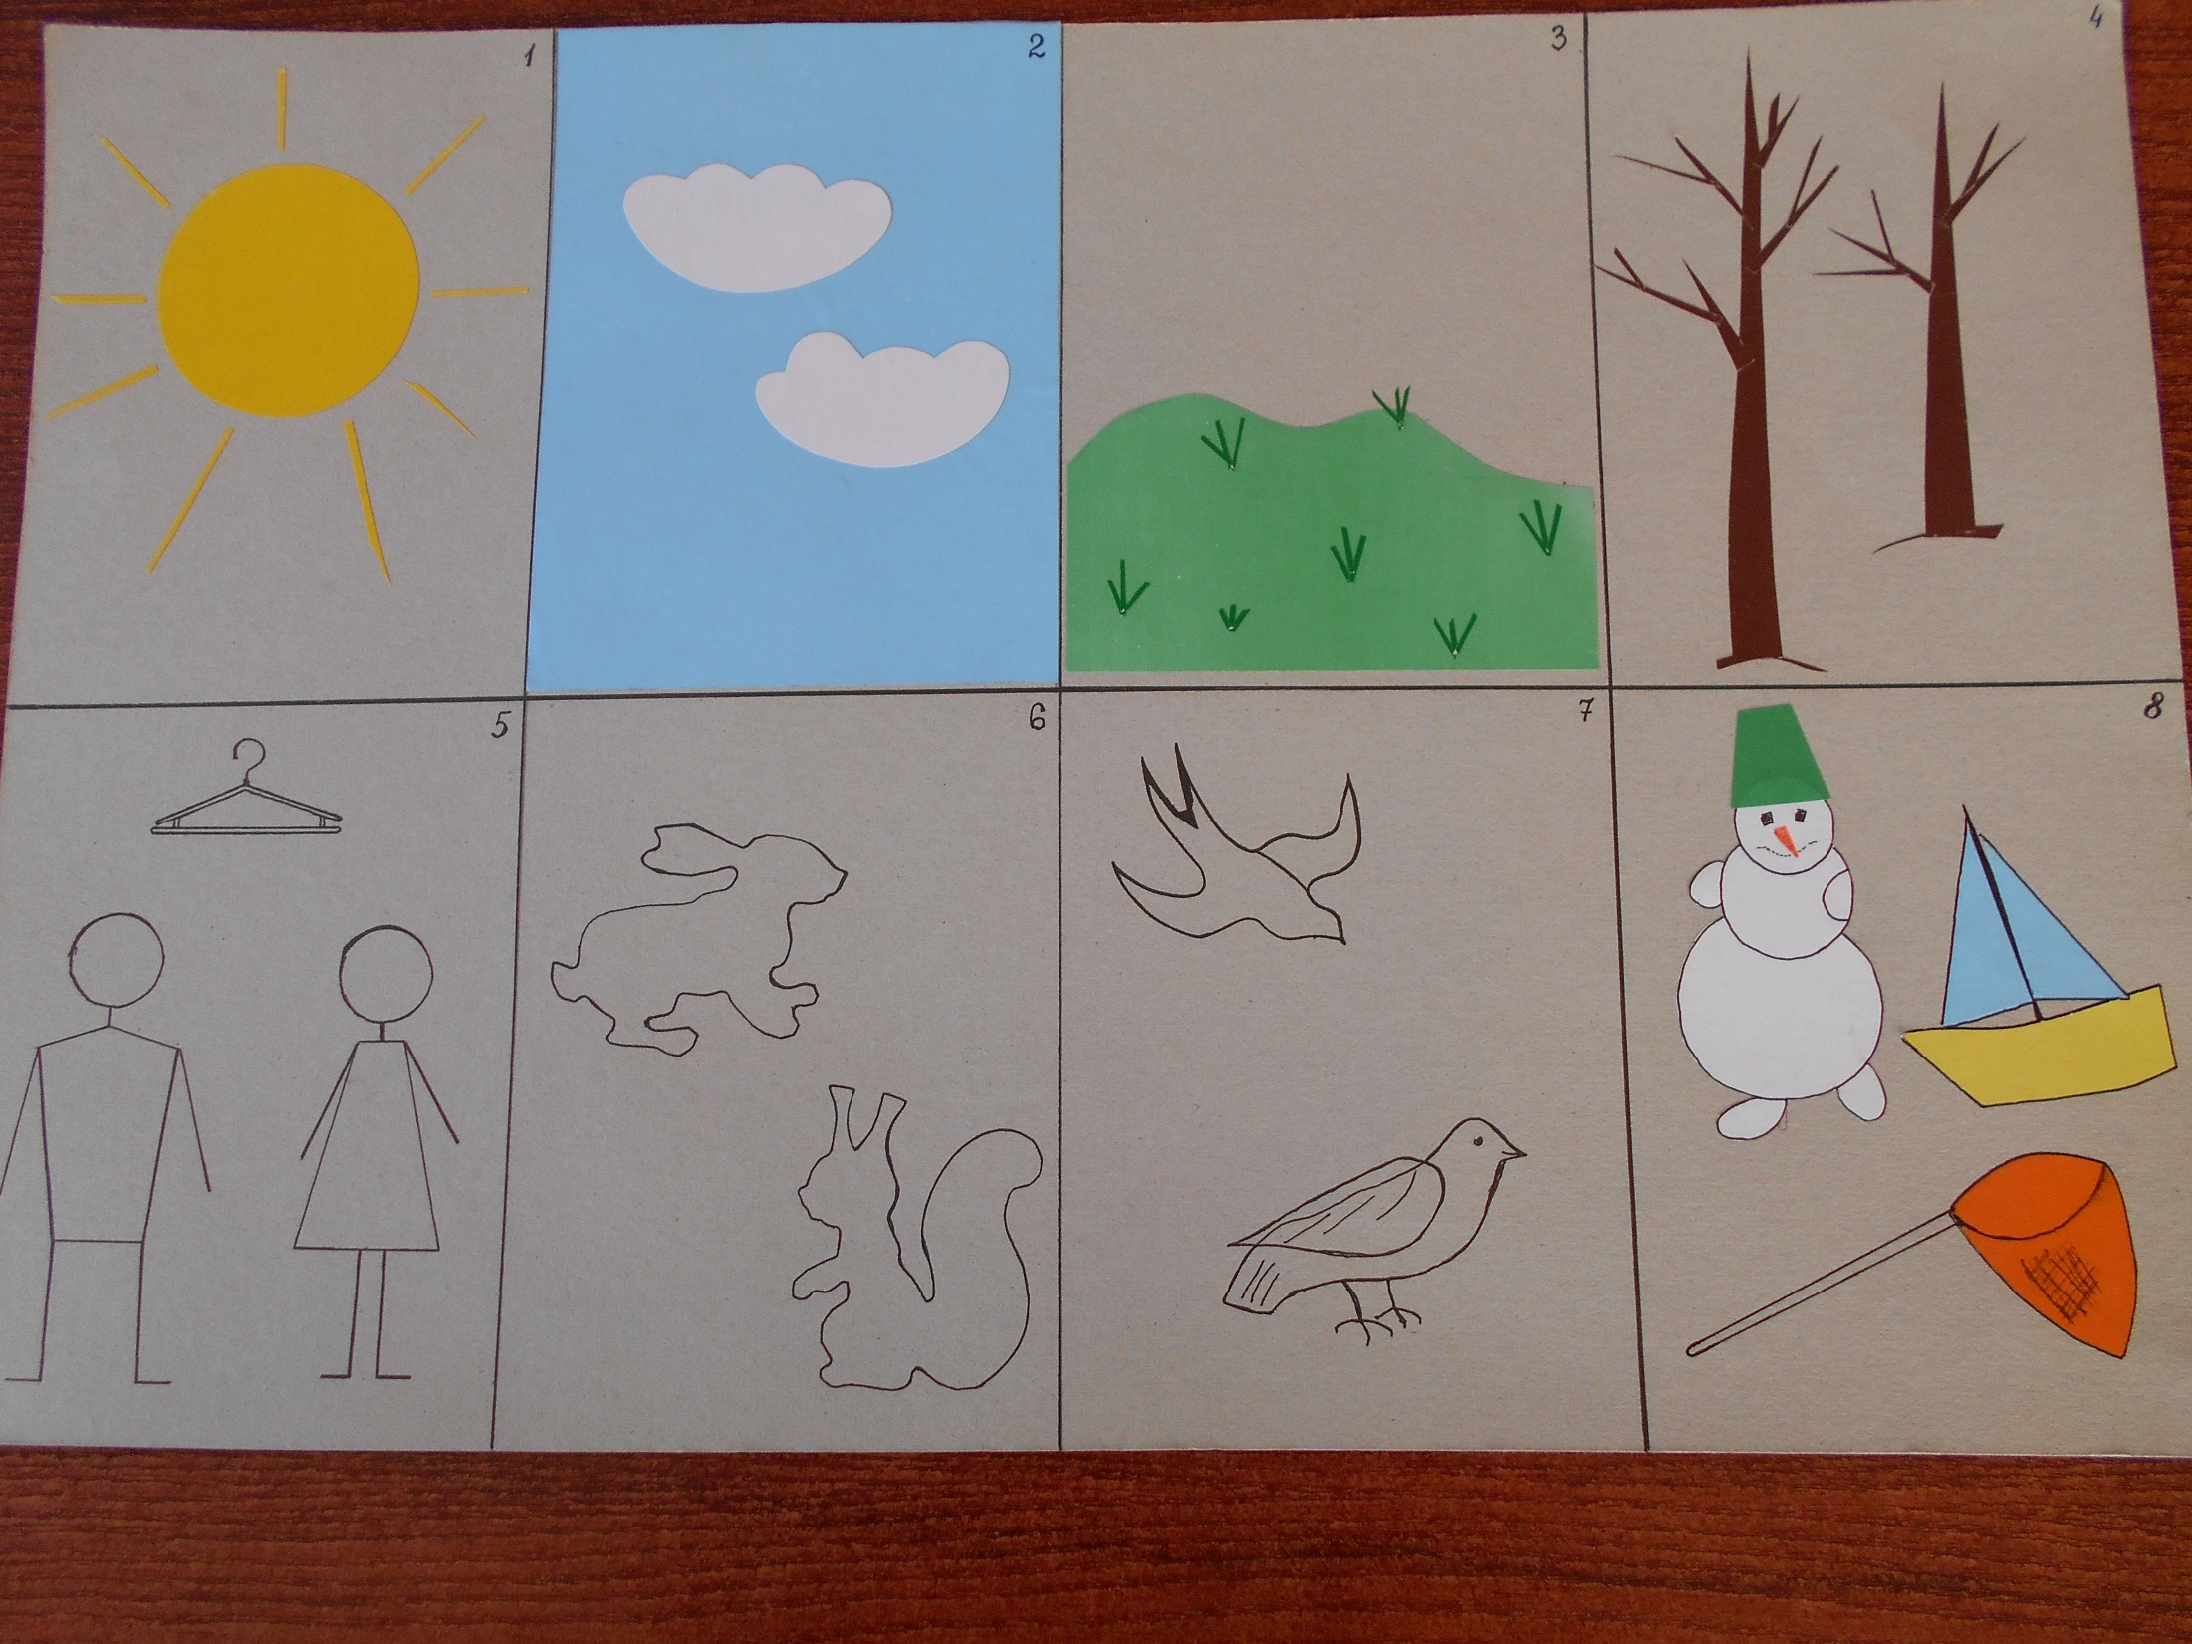

Slide 20
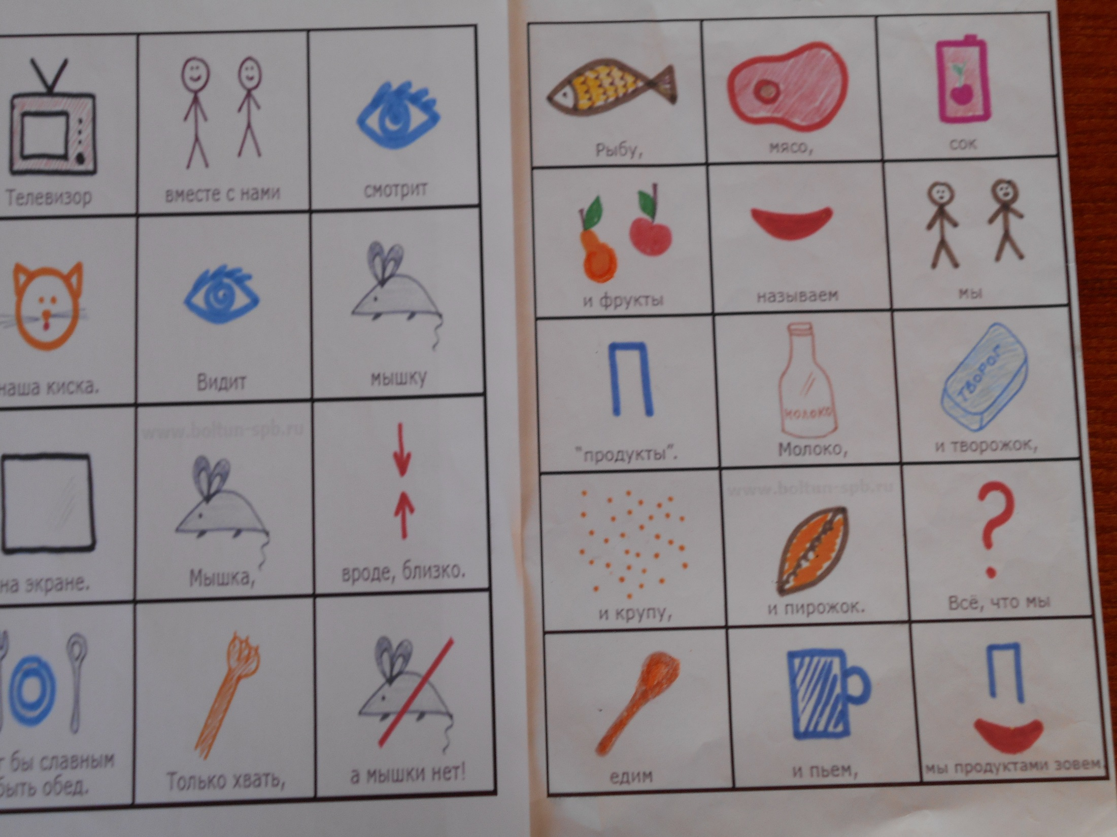

Slide 21
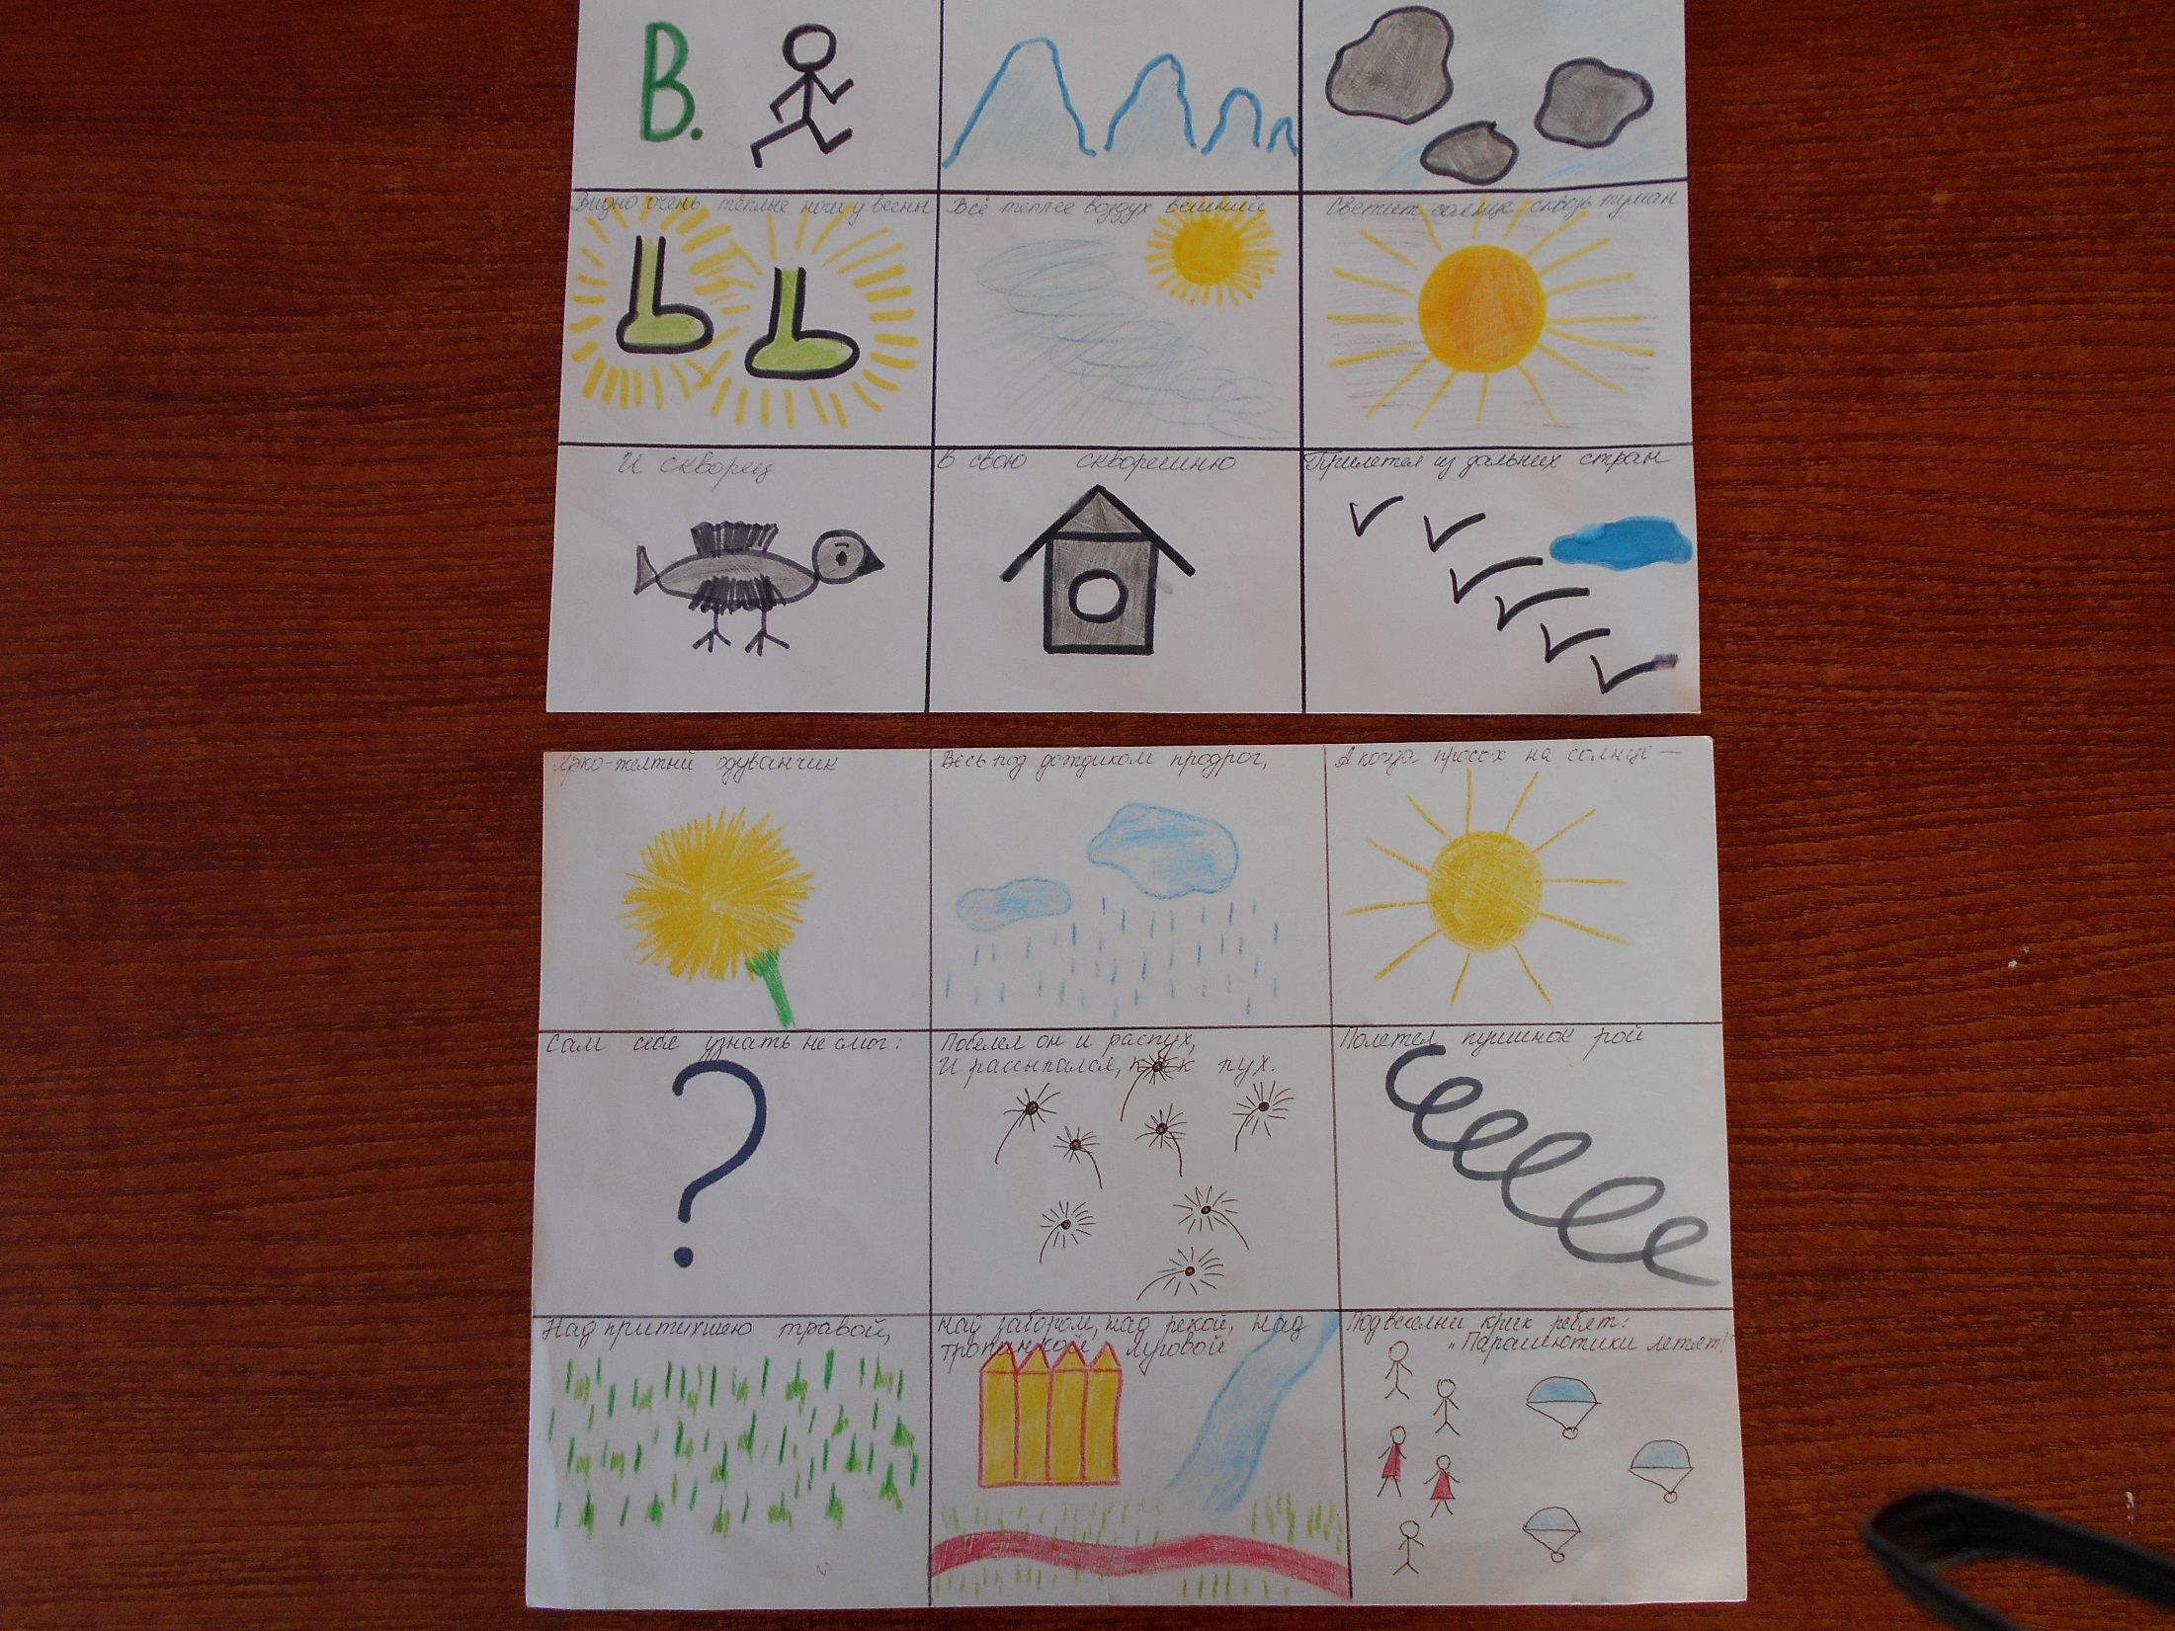

Slide 22
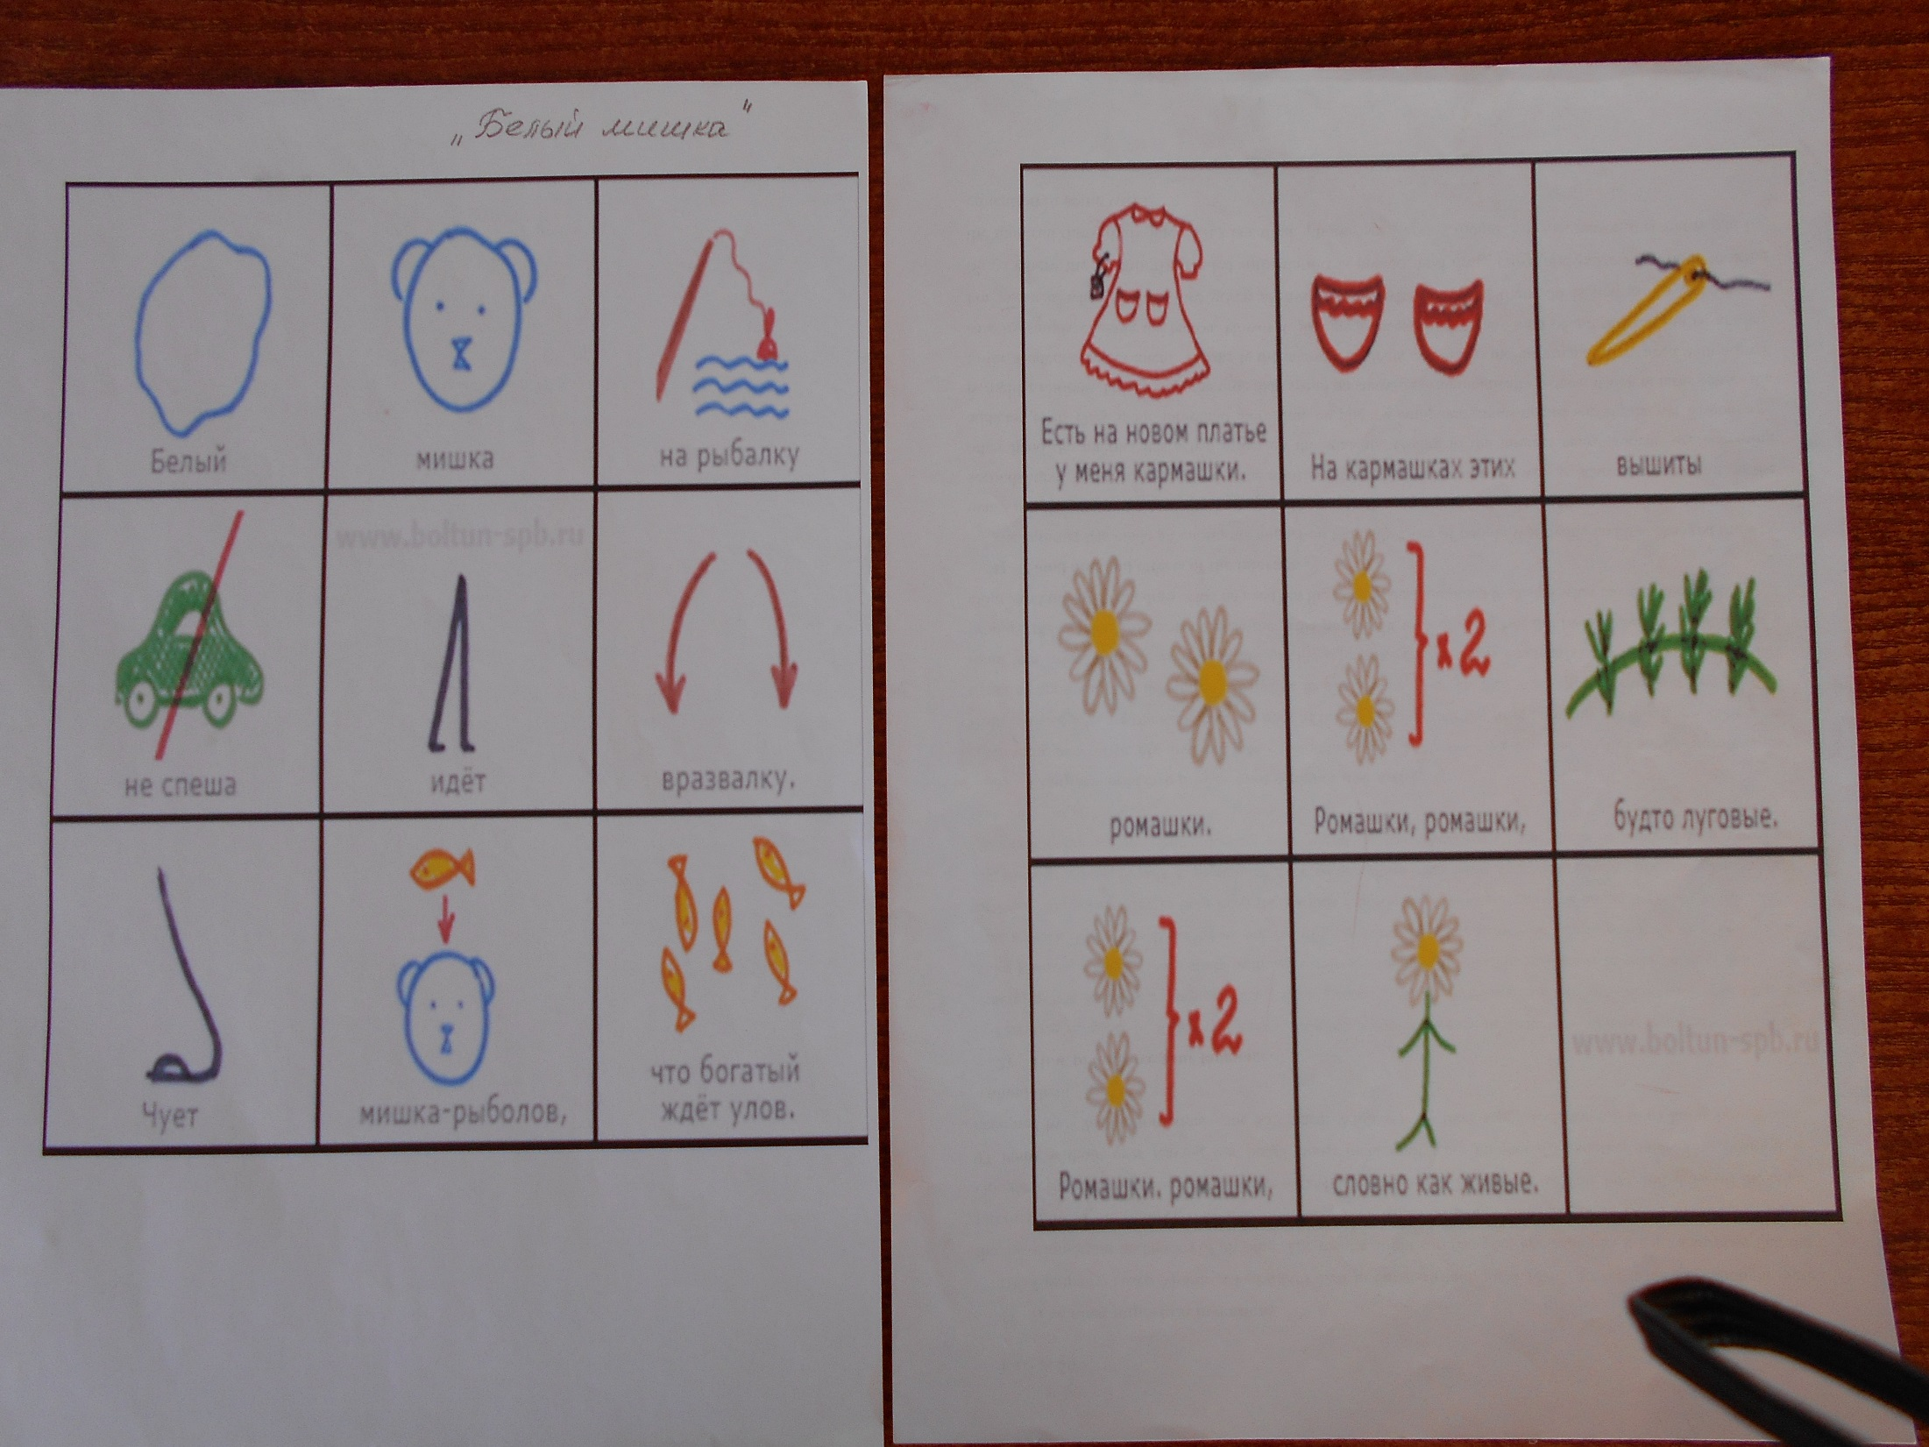

Slide 23
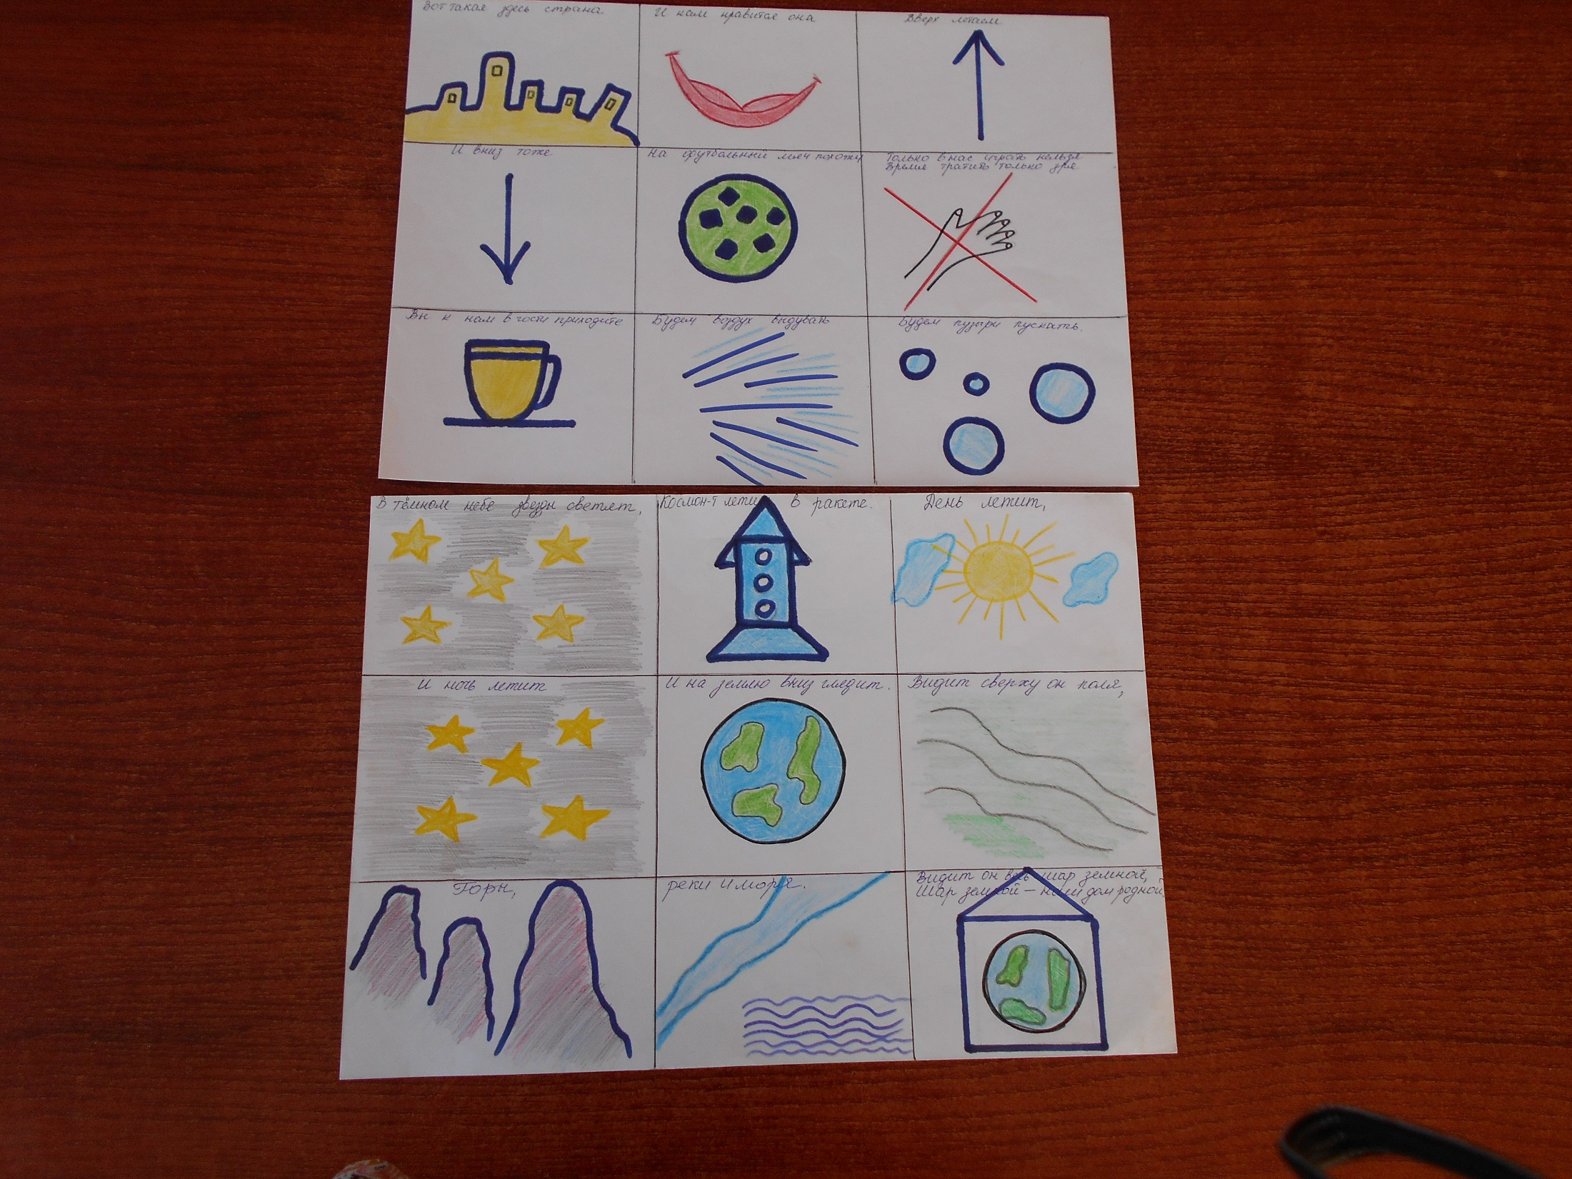

Slide 24
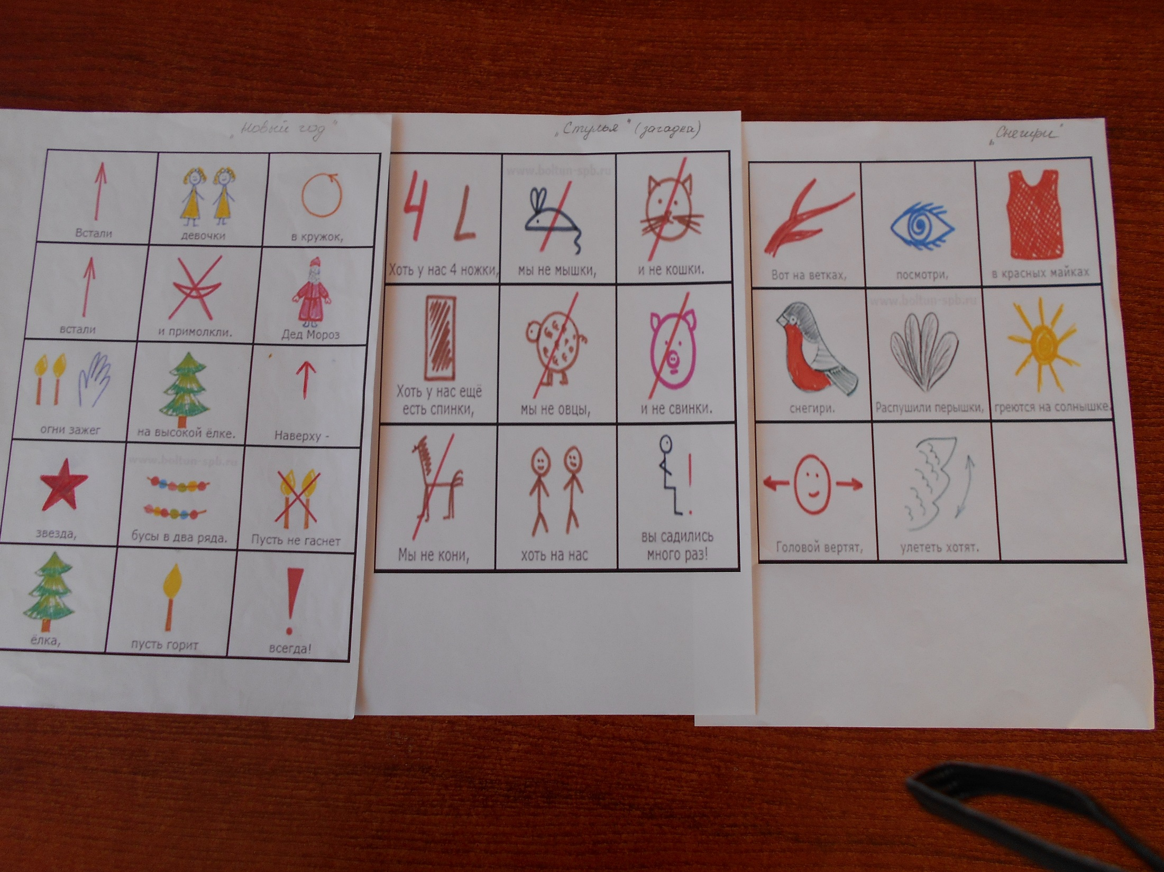

Slide 26
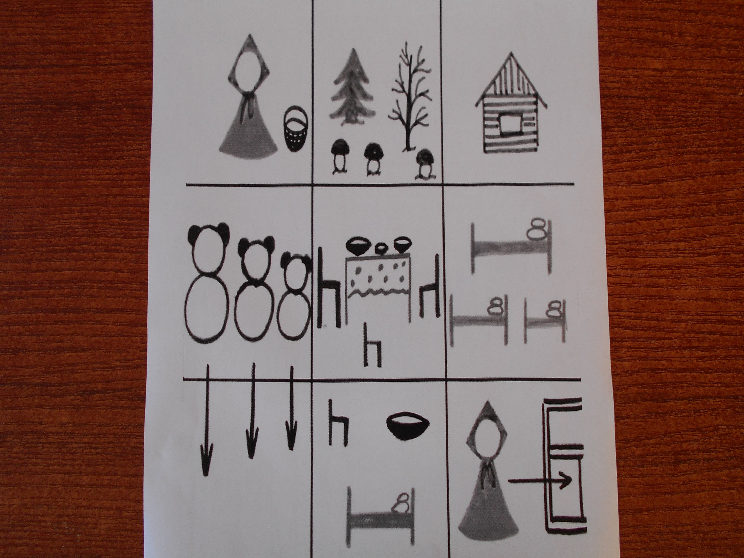

Slide 28
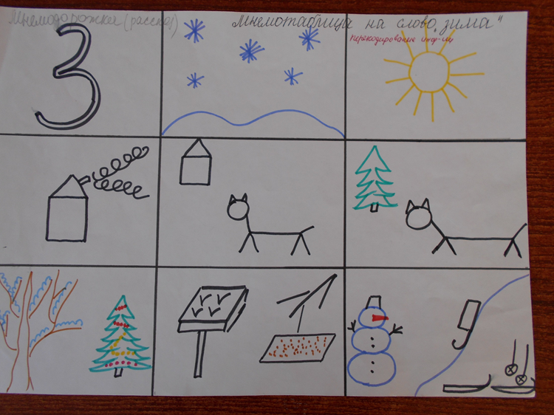

Slide 29
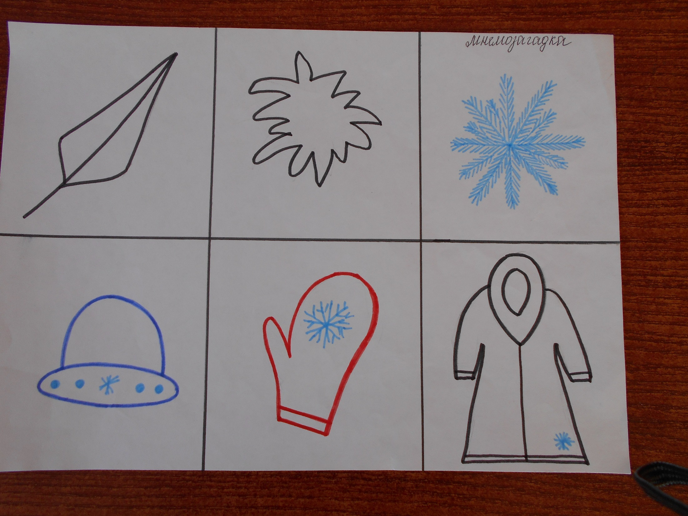

Slide 30
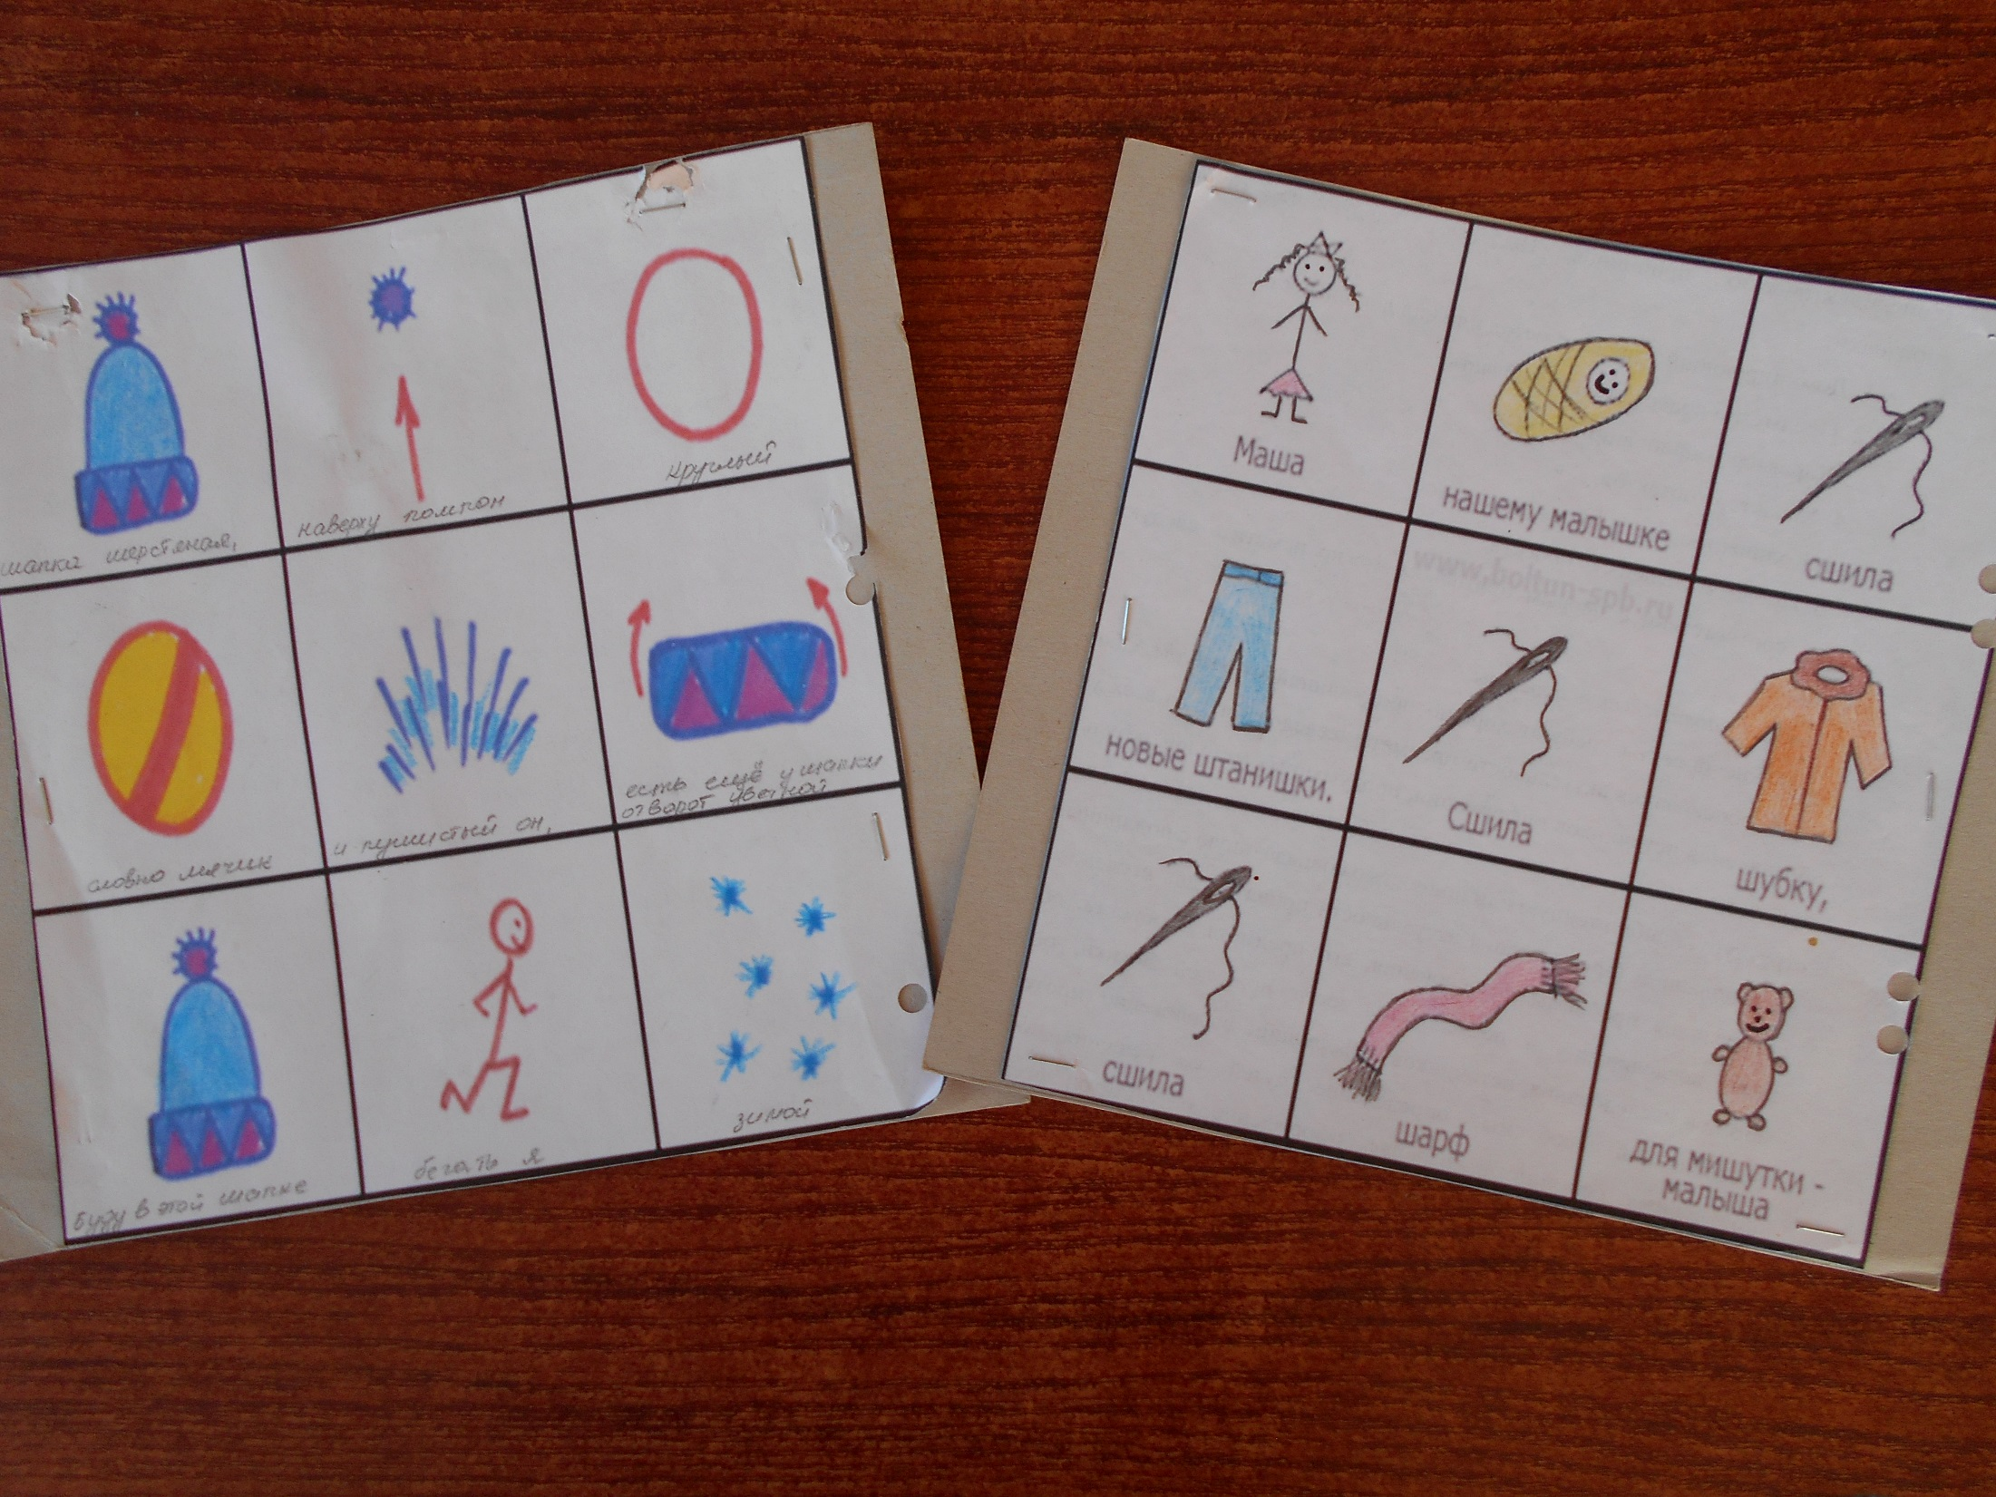

Slide 31
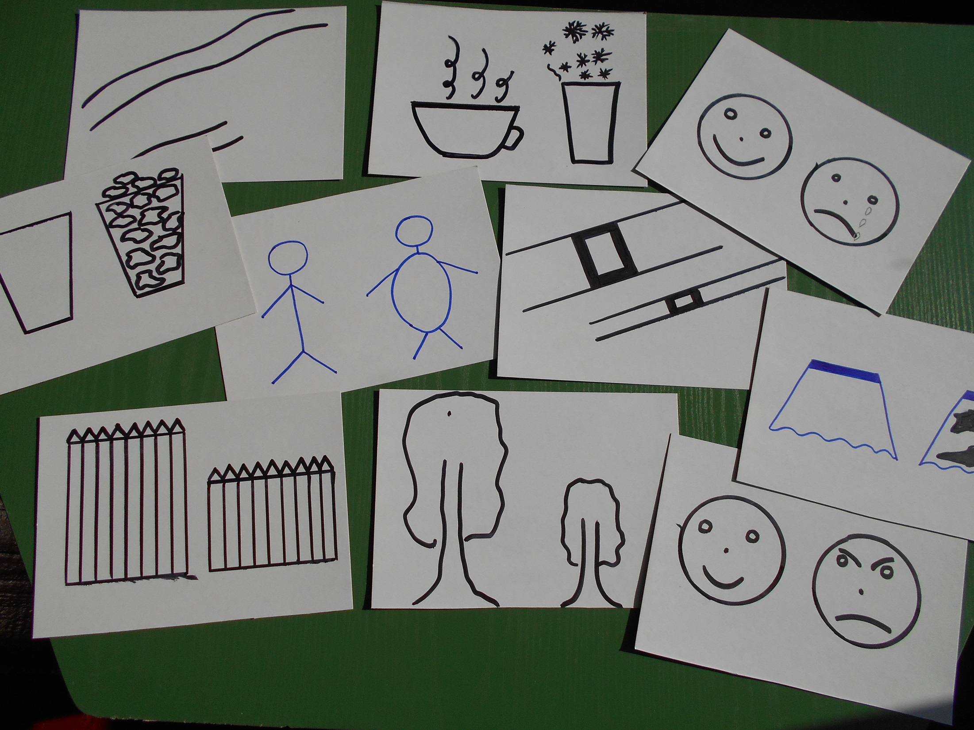

Slide 33
